Slide 1
中期报告

Slide 2
Outline
总体方案简介
重要进展及成果
下一步工作和计划
人员及经费投入使用情况
项目组织实施管理工作
目录

Slide 3
Outline
01

Slide 4
研究模型
……

Slide 5
核心关键技术

Slide 6
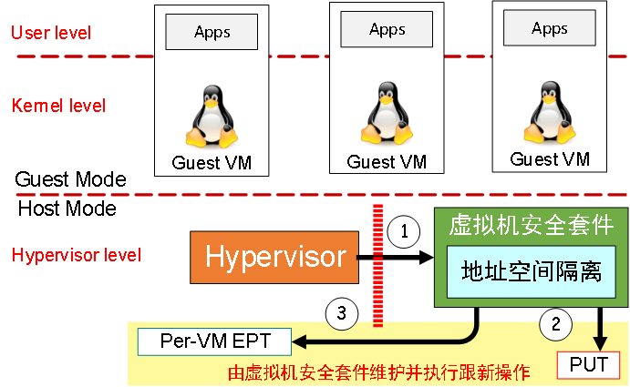
关键技术
关键技术
地址空间隔离
与Hypervisor同层的安全执行空间
解决问题
在非可信虚拟化环境下提供安全可靠执行环境
对物理内存的分配、回收以及映射信息进行记录，防止虚拟机的内存被重映射和多重映射

Slide 7
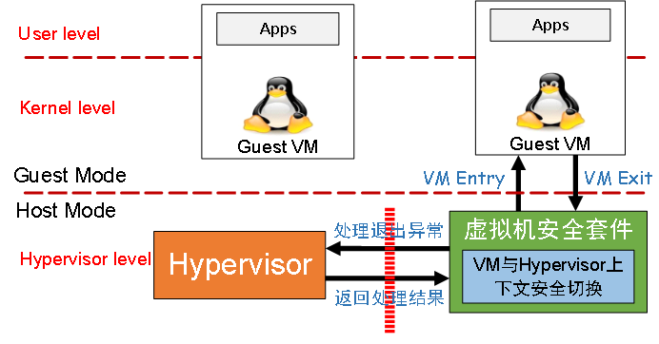
关键技术
关键技术
上下文切换
VM退出时，上下文切换归安全套件处理
退出重定向
根据退出原因不同，返回处理结果
解决问题
防范Hypervisor通过自身的高特权可以获取虚拟机的信息，或导致虚拟机的控制流被篡改。

Slide 8
Outline
02
重要进展及成果

Slide 9
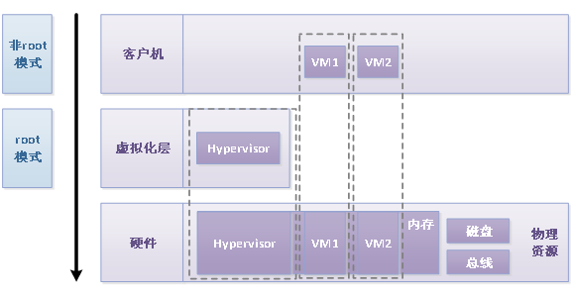
核心关键技术
虚拟机地址空间隔离：阻止多重映射和双映射，阻止用户敏感信息泄露

Slide 10
核心关键技术
虚拟机与宿主机安全切换
防范Hypervisor通过自身的高特权可以获取虚拟机的信息，或导致虚拟机的控制流被篡改

Slide 11
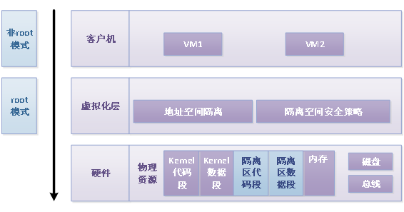
核心关键技术
安全执行环境：在非可信虚拟化环境下，提供安全隔离的执行环境供虚拟机运行

Slide 12
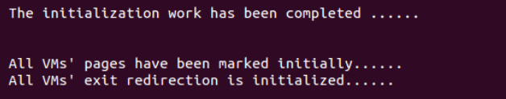

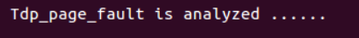
阶段性成果
安全执行空间创建
系统数据初始化
VM与HOS安全切换
VM地址空间隔离

Slide 13
课题进展情概况
任务
专利 | 基于KVM内存高强度隔离的安全虚拟机的实现方法
论文 | HyperMI: A Privilege-level Secure Execution Environment for VM Isolation against Compromised Hypervisor
方案评审 | ……

Slide 14

Q & A

Slide 15
注意：后续PPT无用
可借鉴

Slide 16
Outline
03
技术方案与
技术路线

Slide 17
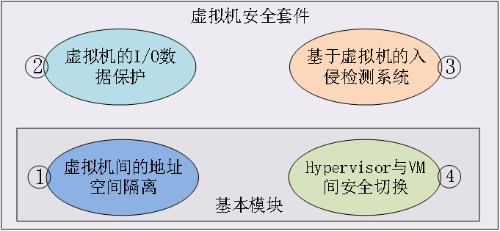
虚拟机安全套件子系统
虚拟机地址空间隔离：虚拟机内存高强度隔离 首要前提
Hypervisor与VM间安全切换： 运行时关键数据保护 运行时安全防护

Slide 18
虚拟机安全套件

Slide 19
关键技术
关键技术
地址空间隔离
与Hypervisor同层的安全执行空间
解决问题
在非可信虚拟化环境下提供安全可靠执行环境
对物理内存的分配、回收以及映射信息进行记录，防止虚拟机的内存被重映射和多重映射

Slide 20
关键技术
关键技术
上下文切换
VM退出时，上下文切换归安全套件处理
退出重定向
根据退出原因不同，返回处理结果
解决问题
防范Hypervisor通过自身的高特权可以获取虚拟机的信息，或导致虚拟机的控制流被篡改。

Slide 21
技术路线
地址空间隔离
同层隔离的安全执行环境
PUT表
标记并跟踪物理内存页
per-vm EPT
虚拟机地址映射功能监控，EPT创建、访问、映射归安全套件处理
Notes:
同层隔离的安全执行环境，在非可信Hypervisor环境下保证虚拟机的安全运行，不依赖硬件设备和更高级别的软件环境 性能开销相对较低

Slide 22
技术路线
上下文切换
对VMCS关键数据结构进行隐藏
VMCS读写访问功能被剥夺到安全套件处理
攻击防御
多重映射攻击
物理页分配时，通过属主标记进行映射控制
双映射攻击
物理页释放时，清空页内容

Slide 23
系统接口
名称 | 功能
Create_VM_Metadata | 虚拟机元数据创建
Delete_VM_Metadata | 虚拟机元数据删除
Alloc_Memory_to_VM | 内存分配
Free_Memory_from_VM | 内存回收
Share_Memory_among_VMs | 内存共享
Switch_Host_Guest | Hypervisor和VM之间上下文切换
Swap_Page_out | 页面换出到磁盘
Swap_Page_in | 页面换入到内存

Slide 24
关键数据结构
数据结构 | 功能
用户个人信息 | 用户在云计算平台中的凭证
虚拟机信息表 | 运行时信息，在虚拟机创建时对其进行初始化
物理页使用情况表 | 每个物理页的使用情况，便于对虚拟机的内存进行标记和追踪
虚拟机上下文信息 | 在虚拟机进行上下文切换时，将信息保存在指定的Hypervisor不能访问的位置
共享物理页属主信息链表 | 当物理页是共享时，此数据机构用于记录所有共用这个物理页的属主信息

Slide 25
Outline
04
研究成果互动

Slide 26
Outline
05
考核指标实现

Slide 27
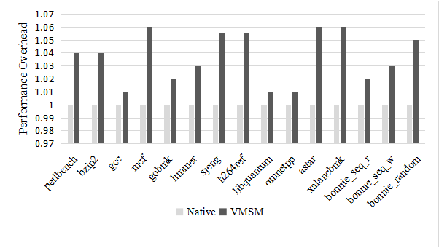
考核指标实现
性能开销测试
微观测试 SPEC CPU2006 （前12项）
I/O测试 Bonnie++ （后3项）
结果分析
性能开销增加≤6%，满足系统性能开销小于10%的要求

Slide 28
核心关键技术
虚拟机地址空间隔离：阻止多重映射和双映射，阻止用户敏感信息泄露
虚拟机与宿主机上下文安全切换：防范Hypervisor通过自身的高特权可以获取虚拟机的信息，或导致虚拟机的控制流被篡改
安全执行环境：在非可信虚拟化环境下，提供安全隔离的执行环境供虚拟机运行

